Slide 1
Как люди используют дерево
Подготовила воспитатель Ермакова О.А.
МБДОУ МО «Детский сад общеразвивающего вида №208»

Slide 2
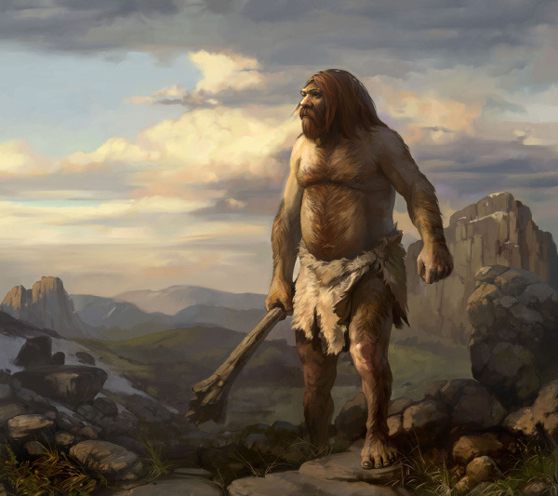
- Жил был на свете человек. Не сейчас, а очень-очень давно, когда еще не проносились по небу огромные самолеты и не плавали по морям корабли. Не бегали по дорогам на резиновых шинах автомобили. Не было ни телевидения, ни ракет, ни много чего другого, что окружает нас сейчас. Древние люди пользовались только тем, что давала им сама природа: домом была пещера, еду находили в лесу – корешки, ягоды, плоды, яйца птиц.
Позже люди стали делать себе одежду и орудия труда.
А из какого материала?

Slide 3
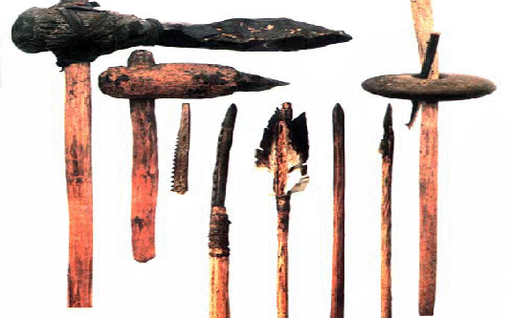
-Где использовали дерево?
-Что из него люди научились делать?
Рассмотрите древние орудия труда.
(палки, топоры, мотыги, стрелы, копья)

Slide 4
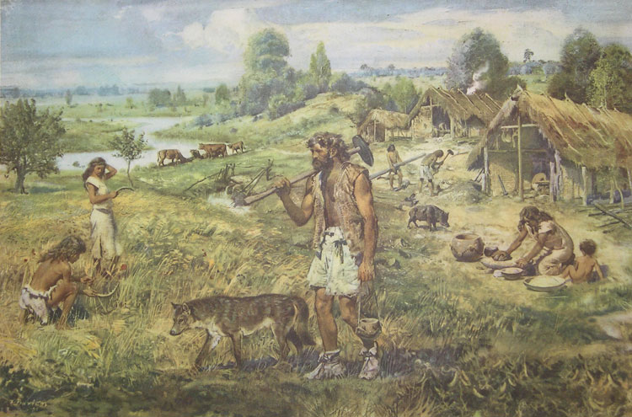
Рассмотрите картинку. Какие орудия труда используют люди? Где и для чего они применили дерево?

Slide 5
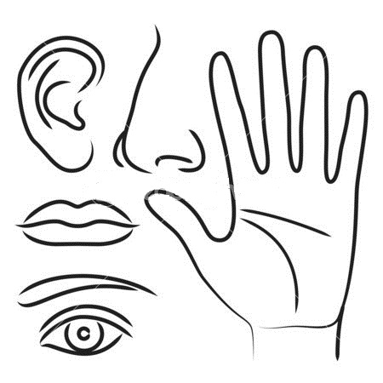
Возьмите в руки деревянный брусок.
Давайте исследуем его.

Slide 6
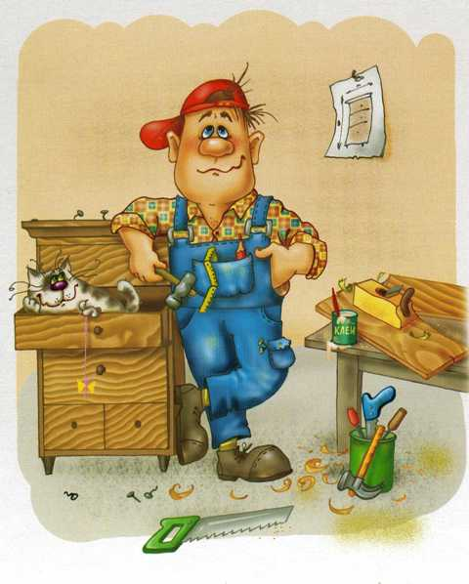
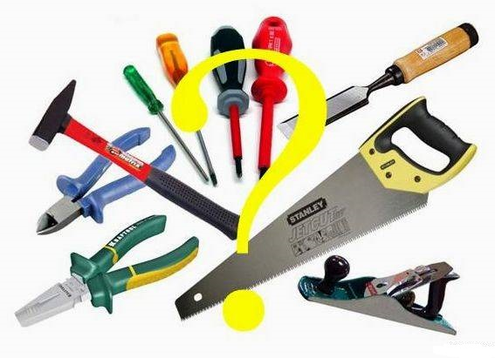
Угадайте загадку:
Мастер он весьма хороший, сделал шкаф нам для прихожей. Он не плотник, не маляр.
Мебель делает...

Slide 7
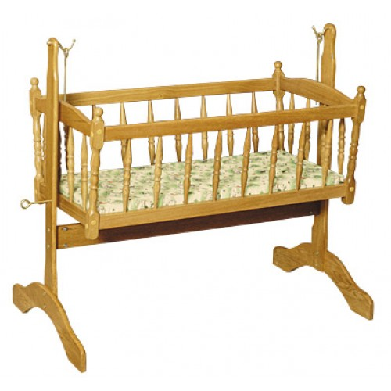
Физкультминутка
Вот Кирюшкина кроватка ,
Чтобы спал Кирюшка сладко,
Чтоб во сне он подрастал,
Чтоб большим скорее стал.
(Дети разводят руки в стороны.
Приседают, кладут ладони под щечку.
Медленно поднимаются.
Встают на носочки, тянутся руками вверх).

Slide 8
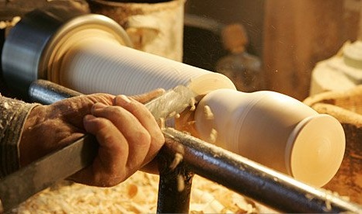
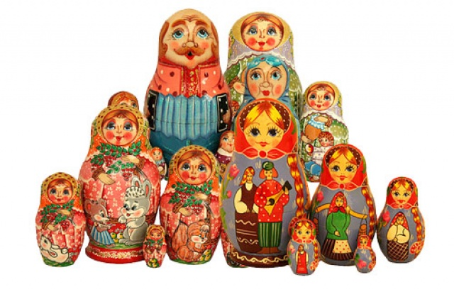
Рабочие, которые обрабатывают дерево, называются столяры и плотники. В нашей стране много народных умельцев, которые искусно вырезают из дерева красивые игрушки, фигурки, посуду, украшения. Это художники-резчики по дереву.

Slide 9
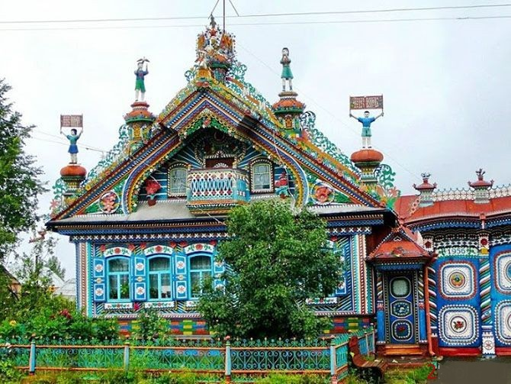
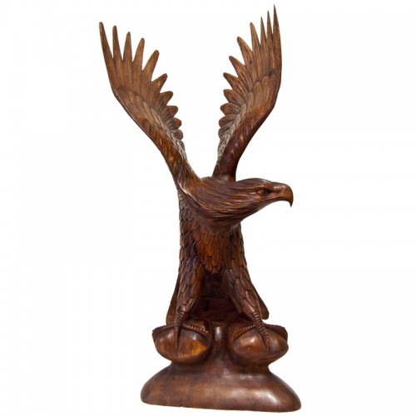
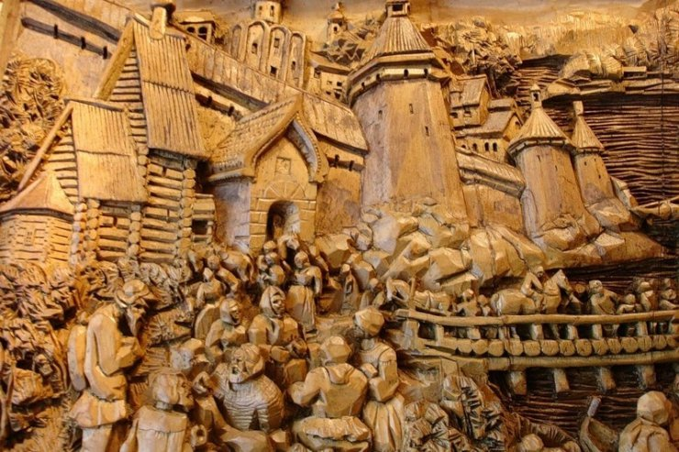
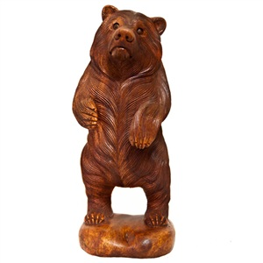

Slide 10
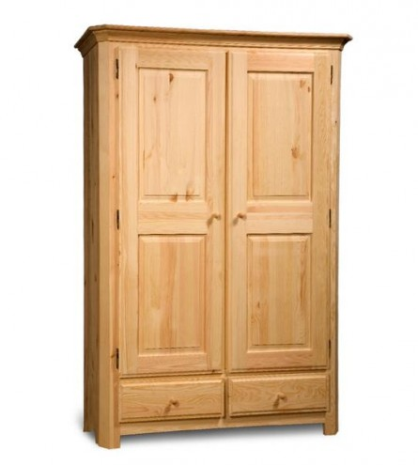
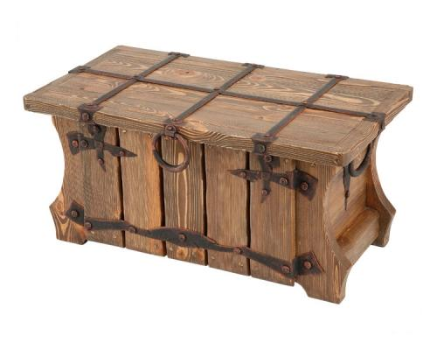
Назовите предмет. Используется ли он в наше время? Что его заменило?

